Slide 1
Создание VM ubuntu desktop с помощью Vagrant

Slide 2
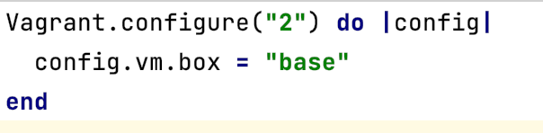
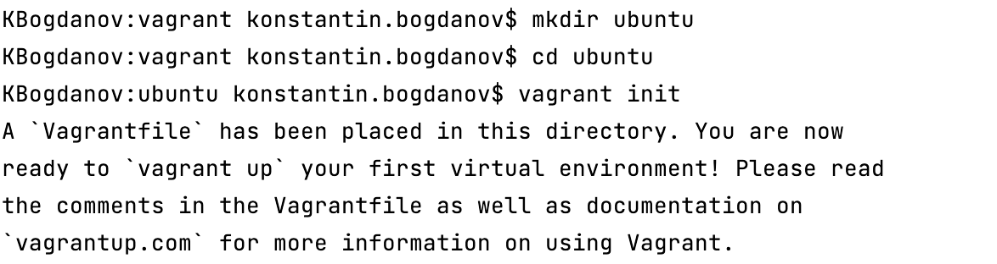
Создание VagrantFile
Создаем VagrantFile по умолчанию

Slide 3
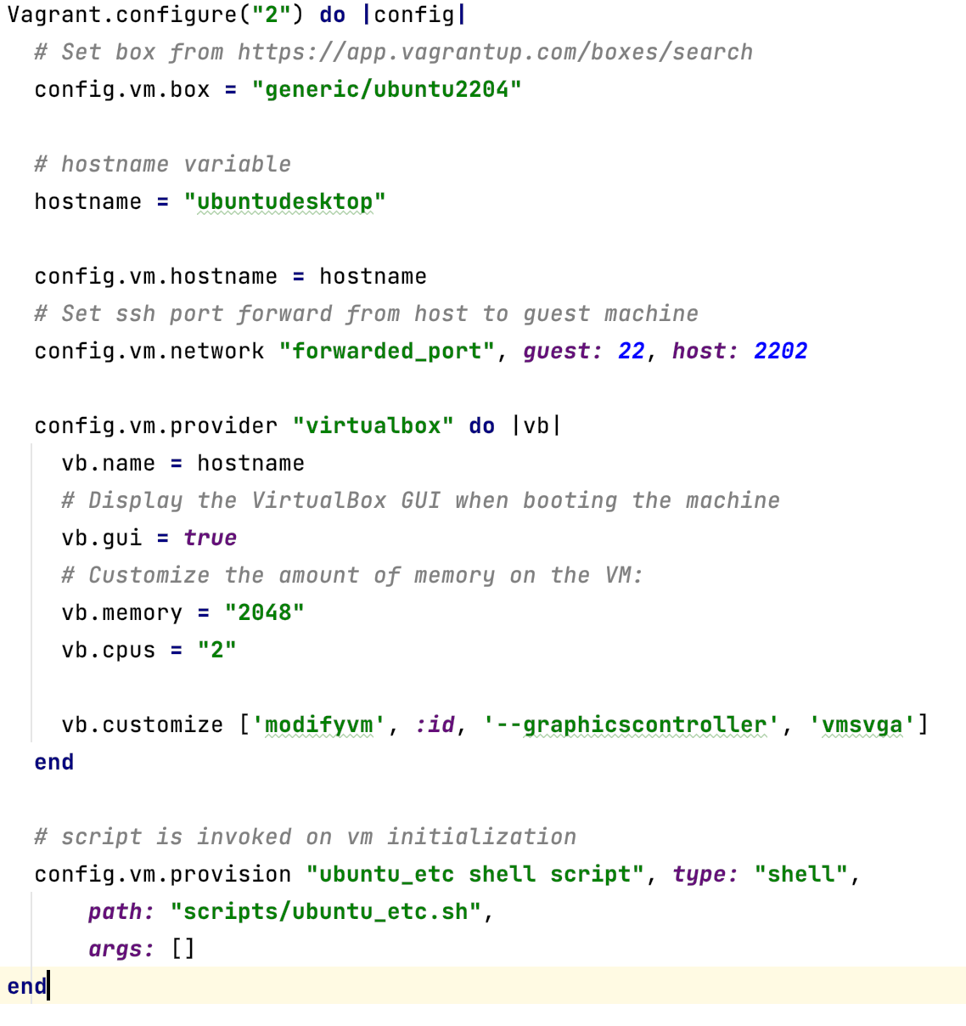
Настройка VagrantFile

Slide 4
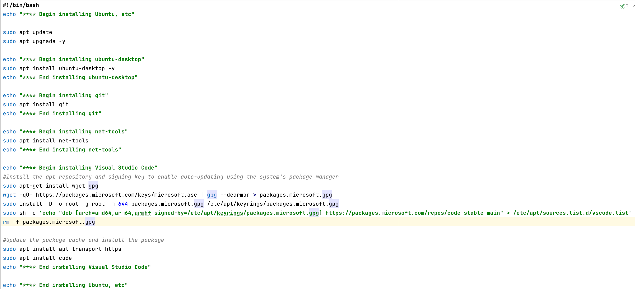
Настройка скрипта ubuntu_etc.sh

Slide 5
Запуск vm
Vagrant up – запуск vm
Vagrant halt – остановка vm
Vagrant destroy – остановка и удаление vm

Slide 6
Создание VM ubuntu server с помощью Vagrant

Slide 7
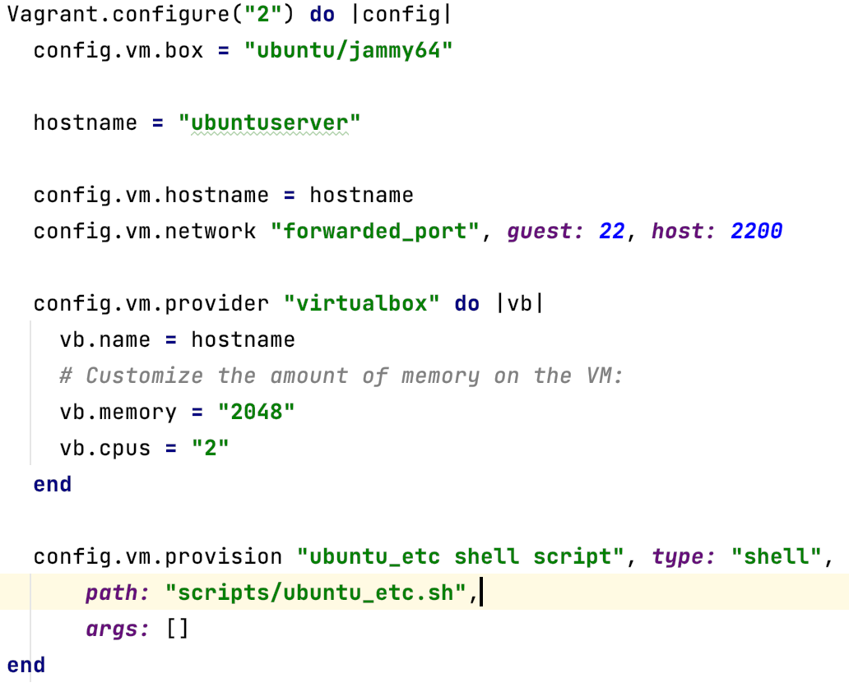
Настройка VagrantFile

Slide 8
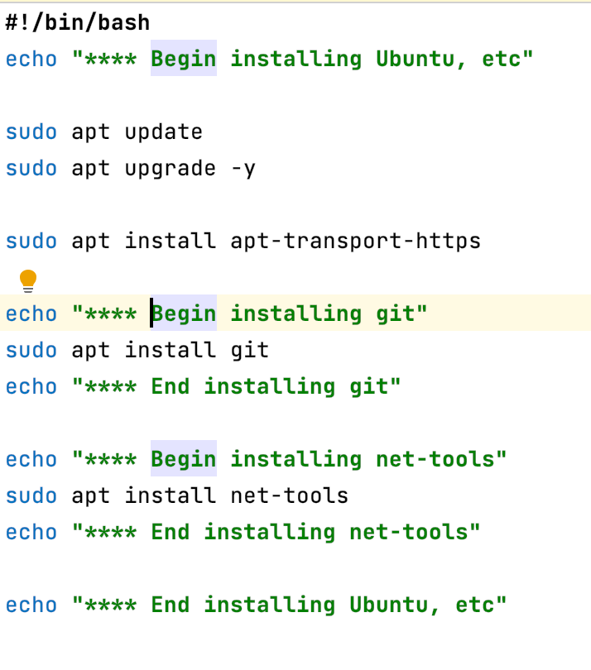
Настройка скрипта ubuntu_etc.sh

